Slide 1
История компьютера в лицах

Slide 2
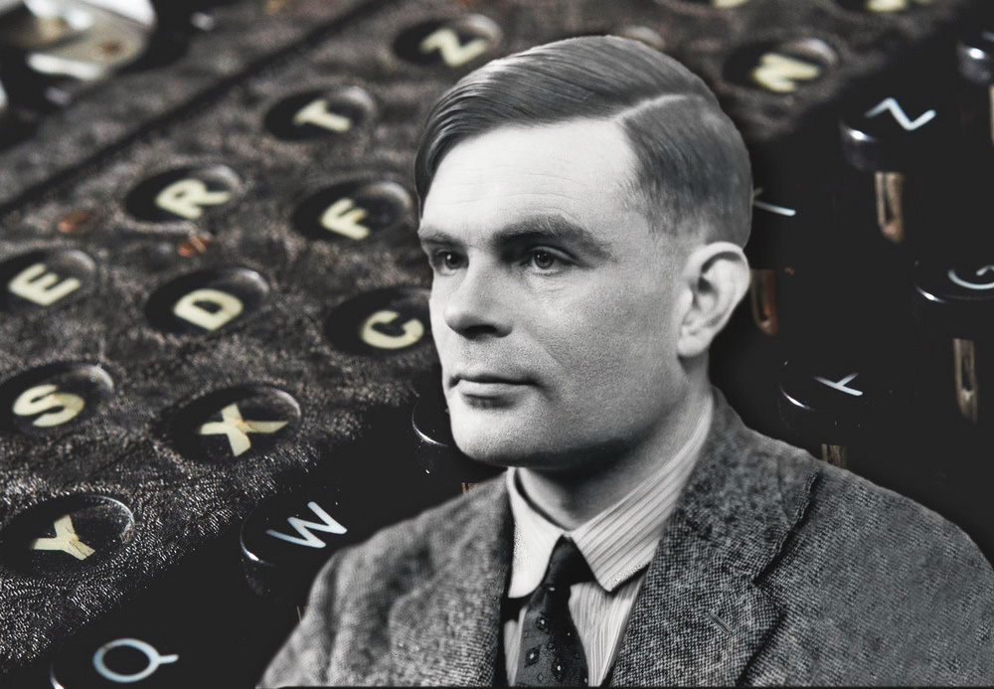
Алан Тьюринг, 1912–1954 гг.
Этот британский ученый-компьютерщик, математик и логик является создателем машины Тьюринга , моделирующей компьютерные алгоритмы. Он был одним из первых, кто написал о возможности компьютерного интеллекта. Его машина сыграла ключевую роль в расшифровке секретных немецких кодов Второй мировой войны. О его участии в этом грандиозном событии стало известно лишь недавно.
Он считается героем Второй мировой войны и отцом современных компьютеров . Сегодня его имя живет благодаря Премии Тьюринга, которая является высшей наградой, которую можно получить в области компьютерных наук.

Slide 3
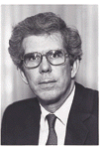
Филип Дон Эстридж, 1937–1985 гг.
Американский инженер, ответственный за создание первого персонального компьютера (ПК) IBM в 1983 году . Один из главных создателей мощности этой компании. Его решения радикально изменили компьютерную индустрию, что привело к огромному увеличению продаж ПК и созданию целой индустрии производителей компьютерного оборудования IBM.
На момент трагической гибели Дона Эстриджа в воздухе компания IBM ESD, которая занималась разработкой и производством IBM PC, PC DOS, PC LAN и TopView, насчитывала около 10 000 сотрудников и продала более миллиона компьютеров.

Slide 4
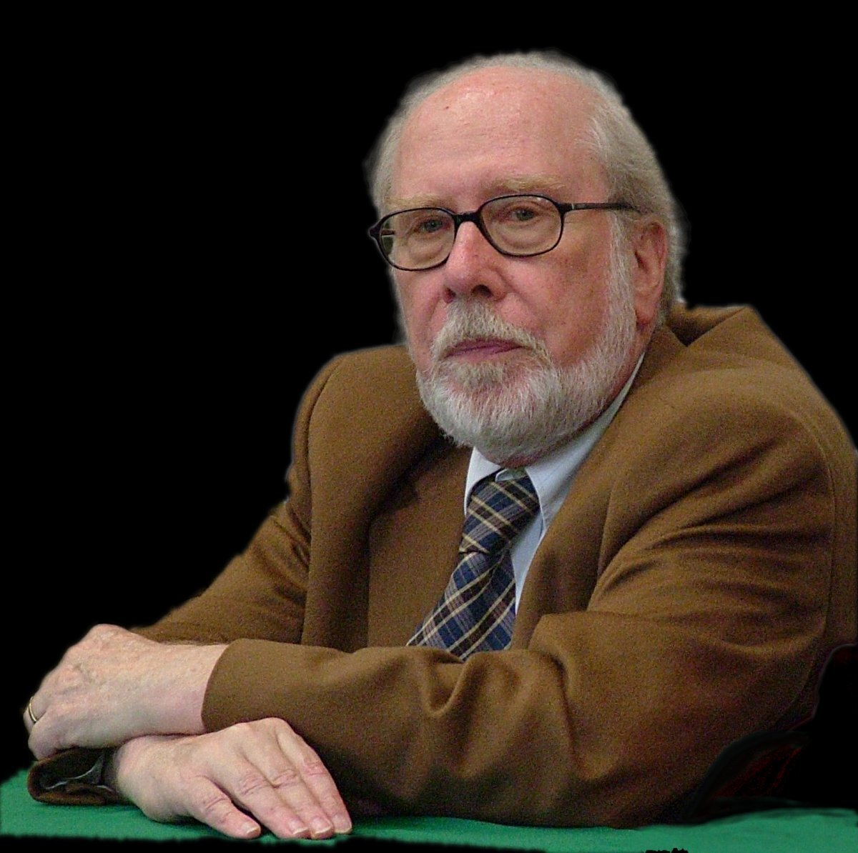
Никлаус Вирт 1934–
Швейцарский ученый-компьютерщик, создатель нескольких языков программирования , самым известным из которых, созданным в 1970/1971 году, является PASCAL . Он также известен разработкой Euler, Algol W, Modula, Modula-2, Oberon, Oberon-2 и Oberon-07. Он также разработал простой язык программирования PL/0 для иллюстрации конструкции компилятора, который лег в основу многих университетских курсов по разработке компиляторов.
Ранее Никлаус работал в группе разработчиков и разработчиков операционных систем Lilith и Oberon, а также системы проектирования и моделирования цифрового оборудования Lola. Но именно Паскаль стал одним из самых популярных высокоуровневых универсальных языков программирования.
Пиковая фаза развития последующих компиляций, таких как Turbo Pascal, пришлась на конец 20-го века, со временем Pascal был вытеснен C++ в большинстве областей эксплуатации.

Slide 5
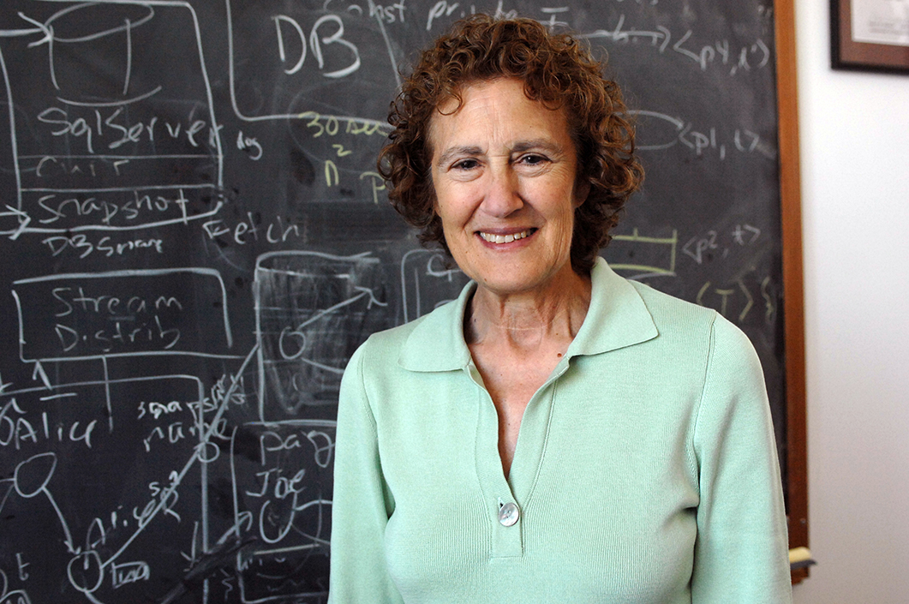
Барбара Лисков 1939–
Барбара Лисков — американский ученый-компьютерщик и профессор Массачусетского технологического института. Она была одной из первых женщин в США, получивших докторскую степень в области компьютерных наук. Он также получил самую важную награду в ИТ-индустрии — премию Тьюринга.
Он широко известен благодаря принципу подстановки Лискова — одному из принципов SOLID, который очень важен в объектно-ориентированном программировании.
Также было создано два языка программирования — CLU и Argus . CLU , несмотря на то, что он был создан в первой половине 1970-х годов, в некоторых отношениях был очень новаторским. А Argus , созданный десятилетием позже, был этаким развитием CLU. Он был предназначен для облегчения распределенного программирования.

Slide 6
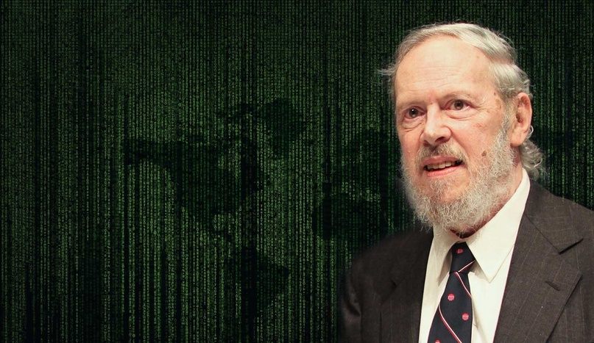
Деннис Ричи, 1941–2011 гг.
Этому американскому ученому-компьютерщику приписывают формирование и развитие цифровой эпохи. Он стал соавтором языка программирования B , разработанного в Bell Labs в 1969 году, затем на его основе вместе с Кеном Томпсоном и Брайаном Керниганом разработал язык C , который до сих пор является одним из самых популярных языков программирования. Обычно используется для программирования встроенного оборудования, программного обеспечения с открытым исходным кодом, системного программирования, 3D-фильмов и многого другого.
В 1969—1970 годах вместе с Томпсоном разработал операционную систему UNIX , которая спустя годы стала основой для LINUX. Несомненно, это повлияло на размышления о современных языках программирования.
За свою работу он получил премию Тьюринга в 1983 году, медаль Хэмминга в 1990 году и Национальную медаль технологий в 1999 году от президента Клинтона.

